Slide 1

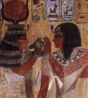
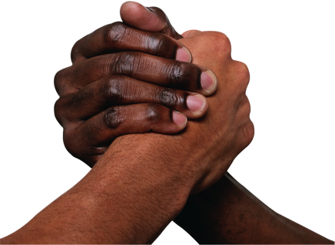
التحيز الإجتماعي - الإقتصادي
التمييز على أساس العرق والمال في القرنين الأول والحادي والعشرين
د. ريك جريفيث • مؤسسة الدراسات اللاهوتية الأردنية • BibleStudyDownloads.org

Slide 2
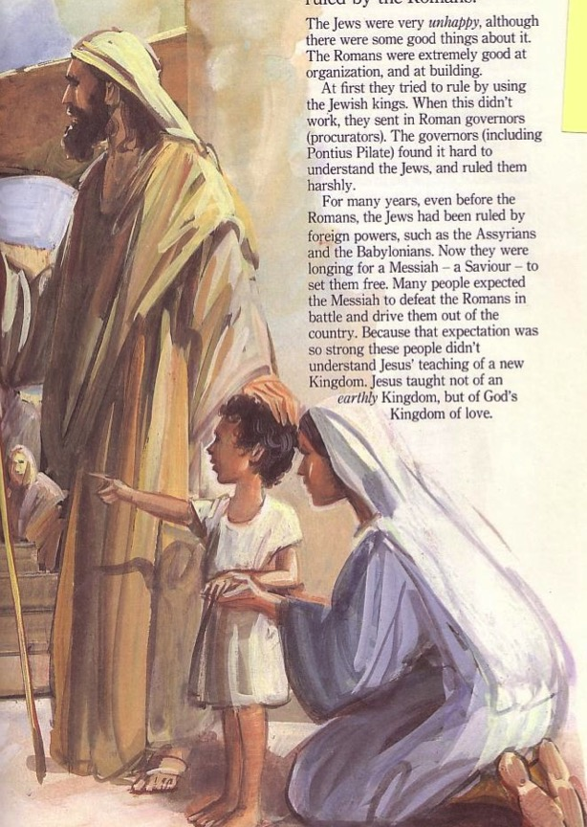
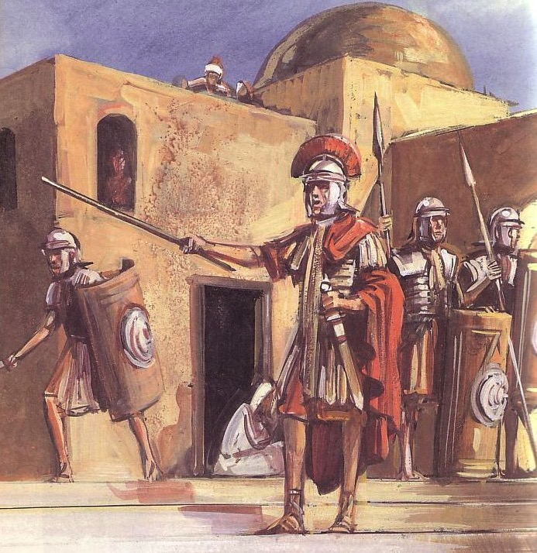
أحياناً يسيء المسيحيون معاملة الآخرين من مجموعات عرقية مختلفة
180ب
اليهود
الأمم
إله واحد
محرمات كثيرة
آلهة عديدة
محرمات قليلة

Slide 3


الشرق يقابل الغرب
180ب
أسلوب الكتابة
العبري
اليوناني
يفضل الشعر واللغة التصويرية والرمزية
يفضل الملخصات والقوائم والنقاط
مقتبس من لين م. ثومبسون ” عيد الميلاد : الصفقة الحقيقية ” مقابلة مع راي فاندر لان،
مجلة الإنفصال ( كانون الأول 2003)، 7-9
Notes:
Adapted from Lynne M. Thompson, "Christmas: The Real Deal," interview with Ray Vander Laan, Breakaway magazine (Dec 2003): 7-9.

Slide 4
الشرق يقابل الغرب
180ب
الأرقام
العبري
اليوناني
يرى الأرقام على أنها صفة أو رمز
يرى الأرقام على أنها كمية محددة
مقتبس من لين م. ثومبسون ” عيد الميلاد : الصفقة الحقيقية ” مقابلة مع راي فاندر لان،
مجلة الإنفصال ( كانون الأول 2003)، 7-9
Notes:
Adapted from Lynne M. Thompson, "Christmas: The Real Deal," interview with Ray Vander Laan, Breakaway magazine (Dec 2003): 7-9.

Slide 5
الشرق يقابل الغرب
180ب
العلاقة مع الله
العبري
اليوناني
يركز على المجتمع في العلاقة مع الله
يركز على علاقة الفرد مع الله
مقتبس من لين م. ثومبسون ” عيد الميلاد : الصفقة الحقيقية ” مقابلة مع راي فاندر لان،
مجلة الإنفصال ( كانون الأول 2003)، 7-9
Notes:
Adapted from Lynne M. Thompson, "Christmas: The Real Deal," interview with Ray Vander Laan, Breakaway magazine (Dec 2003): 7-9.

Slide 6
الشرق يقابل الغرب
180ب
الحياة الأبدية
العبري
اليوناني
يبدأ ملكوت الله في هذه الحياة.
تعيش الحياة الأبدية في وئام مع الله
ملكوت الله خارج هذا العالم .
ستحدث الحياة الأبدية بعد انتهاء هذه الحياة .
مقتبس من لين م. ثومبسون ” عيد الميلاد : الصفقة الحقيقية ” مقابلة مع راي فاندر لان،
مجلة الإنفصال ( كانون الأول 2003)، 7-9
Notes:
Adapted from Lynne M. Thompson, "Christmas: The Real Deal," interview with Ray Vander Laan, Breakaway magazine (Dec 2003): 7-9.

Slide 7
الشرق يقابل الغرب
180ب
الخطية
العبري
اليوناني
الخطية هي سلوك خاطئ فقط
يؤكدون ما يفعله المرء استجابة للإيمان.
الخطية هي أفعال وتفكير خاطئ
يؤكدون ما يعرفه المرء عن الإيمان
مقتبس من لين م. ثومبسون ” عيد الميلاد : الصفقة الحقيقية ” مقابلة مع راي فاندر لان،
مجلة الإنفصال ( كانون الأول 2003)، 7-9
Notes:
Adapted from Lynne M. Thompson, "Christmas: The Real Deal," interview with Ray Vander Laan, Breakaway magazine (Dec 2003): 7-9.

Slide 8
الشرق يقابل الغرب
وجود الله
180ب
العبري
اليوناني
يفترض أن الله موجود
يحاول أن يثبت وجود الله
مقتبس من لين م. ثومبسون ” عيد الميلاد : الصفقة الحقيقية ” مقابلة مع راي فاندر لان،
مجلة الإنفصال ( كانون الأول 2003)، 7-9
Notes:
Adapted from Lynne M. Thompson, "Christmas: The Real Deal," interview with Ray Vander Laan, Breakaway magazine (Dec 2003): 7-9.

Slide 9
الشرق يقابل الغرب
180ب
الإيمان
العبري
اليوناني
علاقاتي وشخصي
يعبر عنه من جهة العلاقة مع الله بدلاً من العقلانية
فكري وغير شخصي
يعبر عنه بالقوانين والعقيدة مع الدعم بنصوص إثبات
مقتبس من لين م. ثومبسون ” عيد الميلاد : الصفقة الحقيقية ” مقابلة مع راي فاندر لان،
مجلة الإنفصال ( كانون الأول 2003)، 7-9
Notes:
Adapted from Lynne M. Thompson, "Christmas: The Real Deal," interview with Ray Vander Laan, Breakaway magazine (Dec 2003): 7-9.

Slide 10
الشرق يقابل الغرب
180ب
الحق
العبري
اليوناني
تجريبي
ماذا حدث ومن الذي فعله في الكتاب المقدس
الإيمان يأتي من خلال الإختبار
الحق قابل للإكتشاف ونسبي
علمي وعقلاني
كيف حدثت الأمور في الكتاب المقدس
الإيمان يأتي من خلال التفكير
الحق ثابت ولا يتغير
مقتبس من لين م. ثومبسون ” عيد الميلاد : الصفقة الحقيقية ” مقابلة مع راي فاندر لان،
مجلة الإنفصال ( كانون الأول 2003)، 7-9
Notes:
Adapted from Lynne M. Thompson, "Christmas: The Real Deal," interview with Ray Vander Laan, Breakaway magazine (Dec 2003): 7-9.

Slide 11
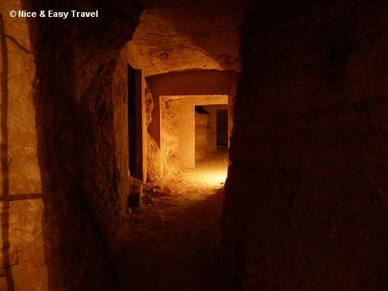
التحيز العرقي
106
1. الأمم يكرهون اليهود
2. اليهود يكرهون الأمم
3. يهود اليهودية يكرهون يهود الجليل
4. يهود الجليل يكرهون يهود اليهودية

Slide 12
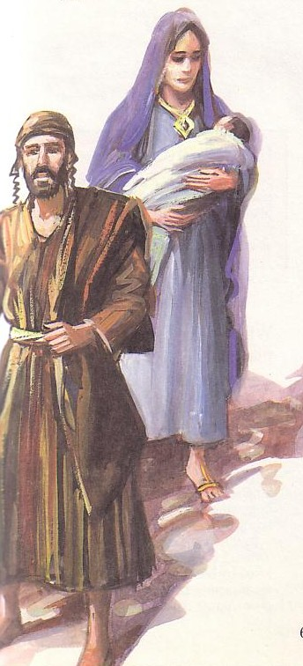
1. الأمم يكرهون اليهود
106

Slide 13
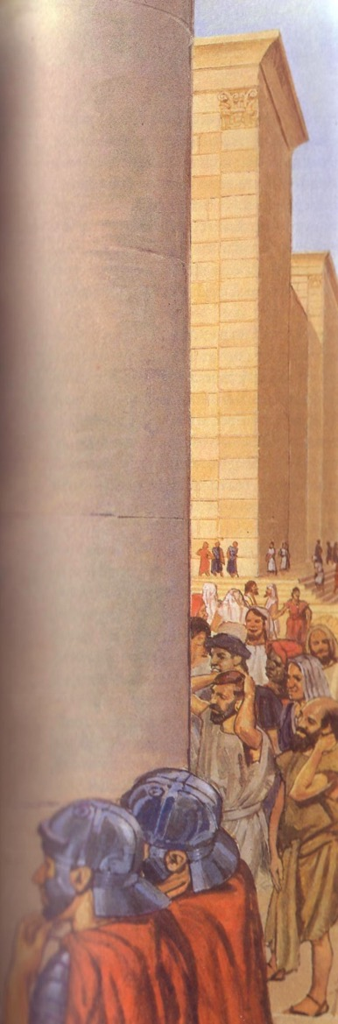
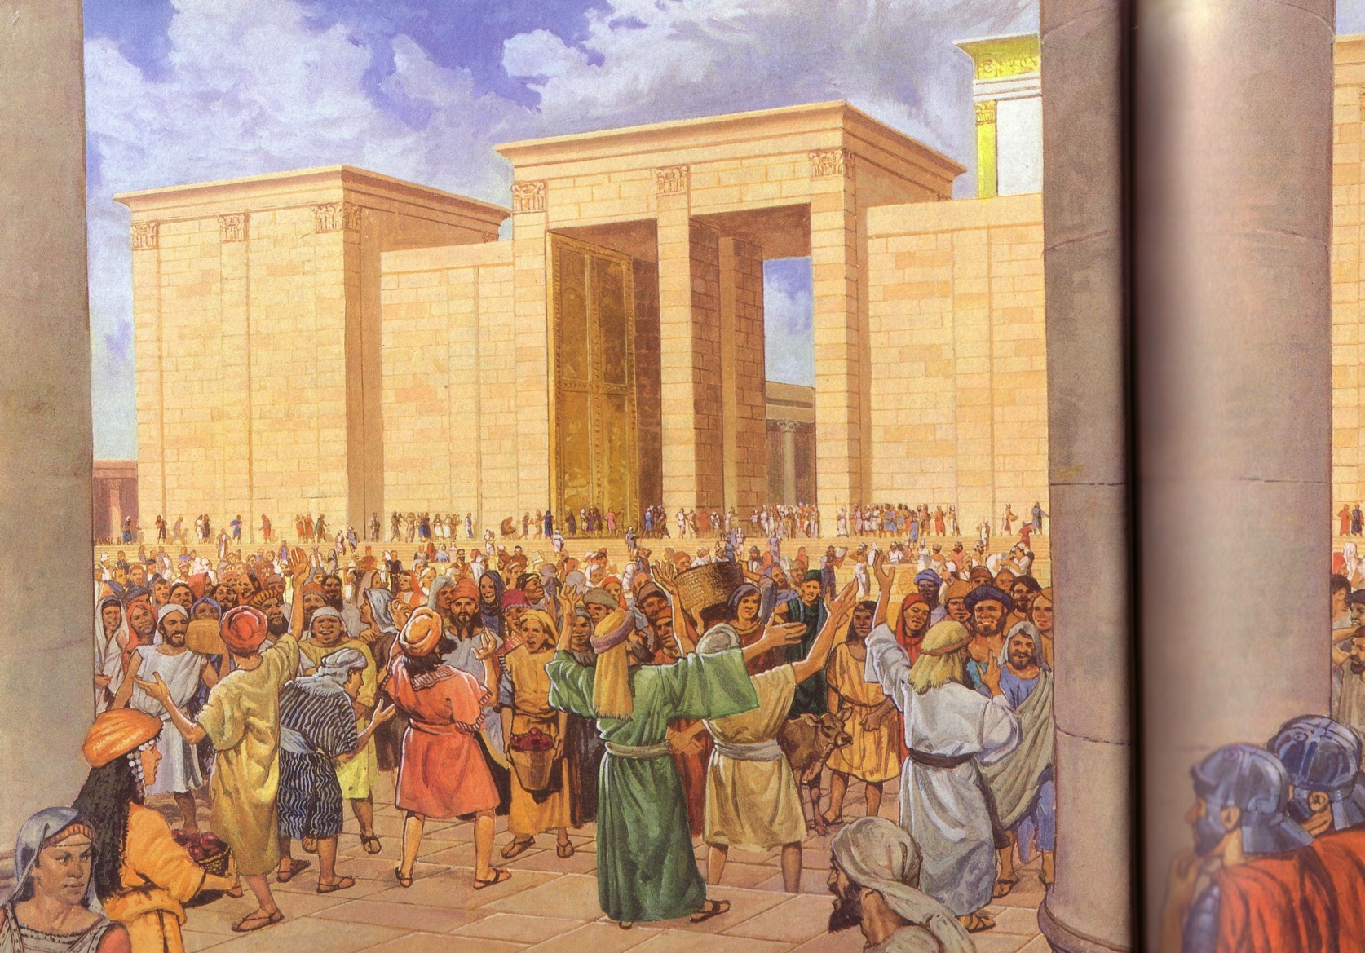
لقد أساء الأمم فهم حياة الهيكل
؟
؟

Slide 14
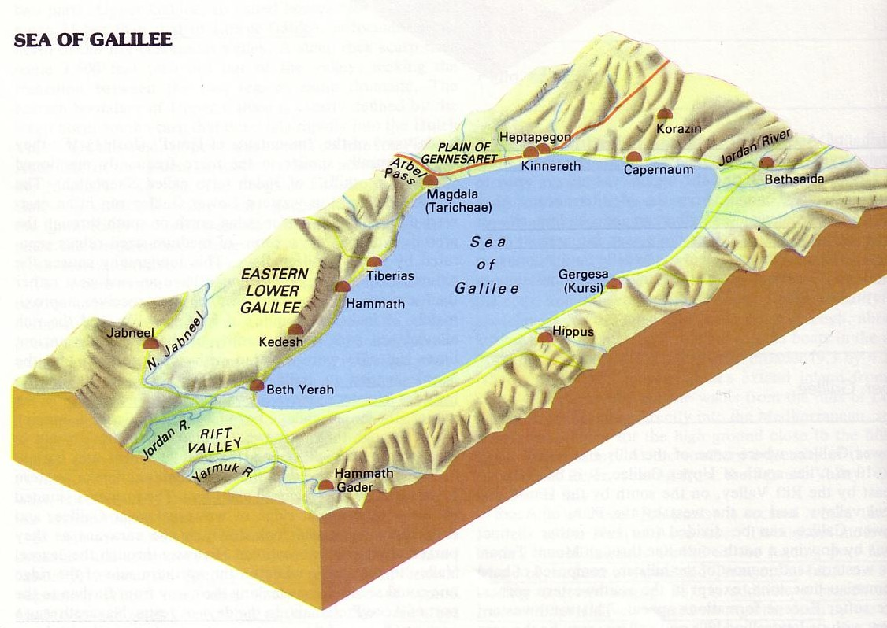
كفرناحوم على بحر الجليل

Slide 15
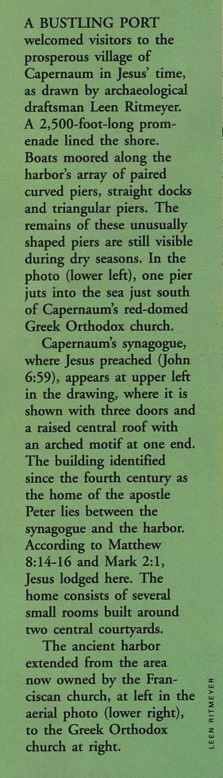
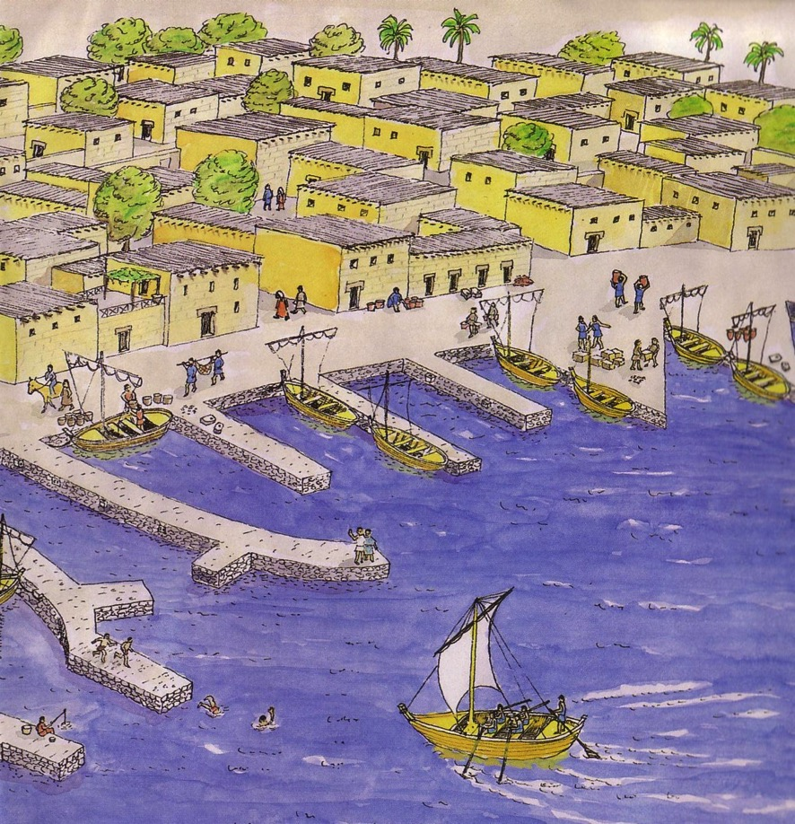
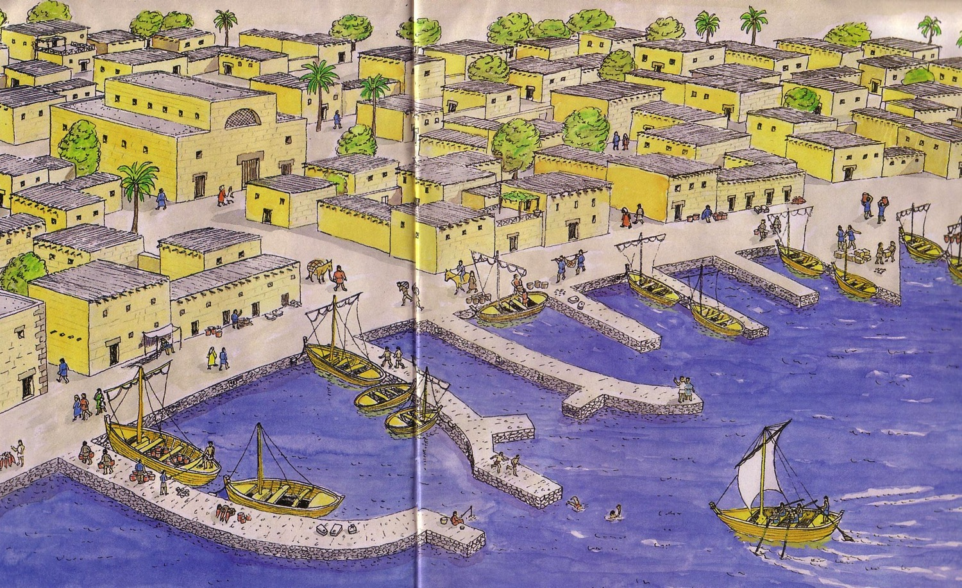
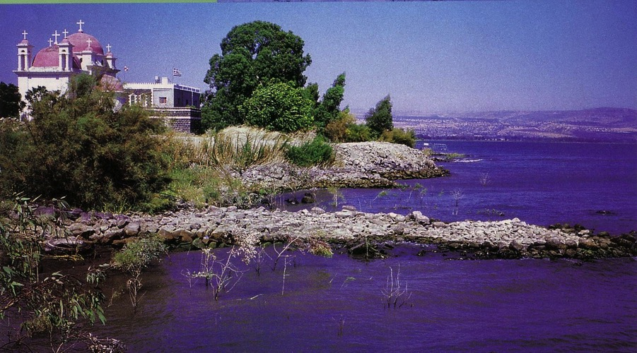
كان بطرس رجل أعمال يهودي من كفرناحوم
مجمع بطرس
بيت بطرس
عمل بطرس
Notes:
Biblical Archaeology Review (July/Aug 1999): 24-25

Slide 16
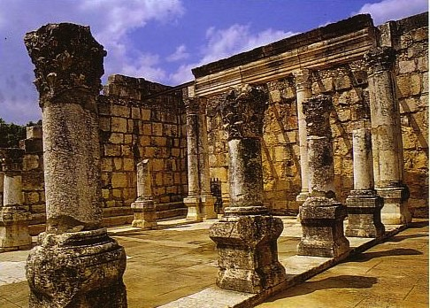
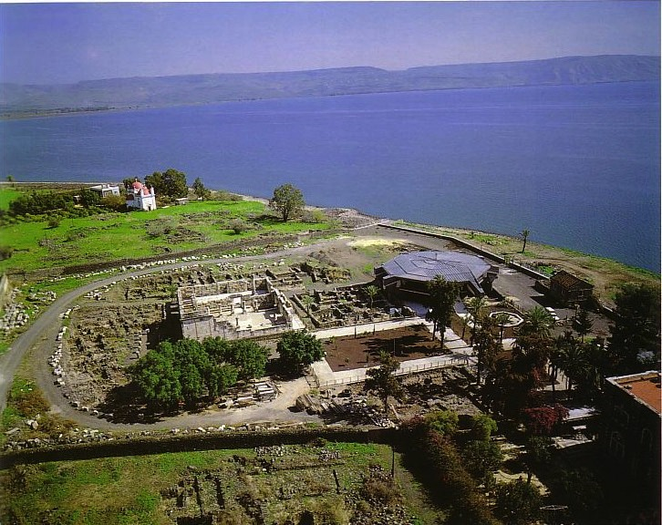
كفرناحوم اليوم
المجمع
بيت بطرس

Slide 17
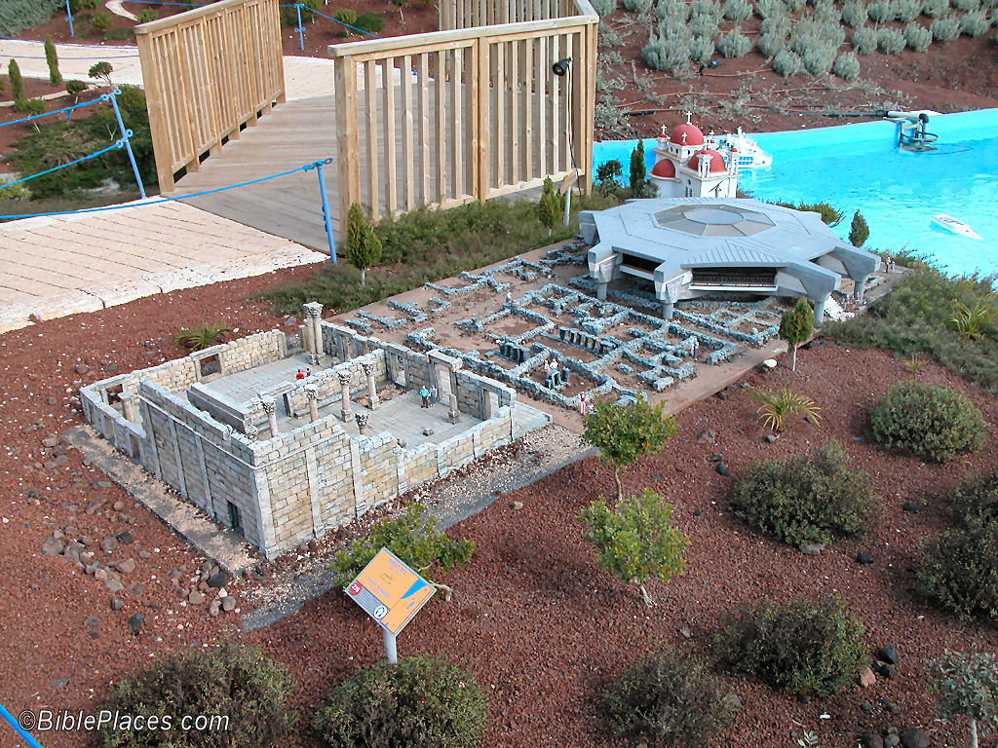
نموذج كفرناحوم

Slide 18
طبرية على بحر الجليل

Slide 19
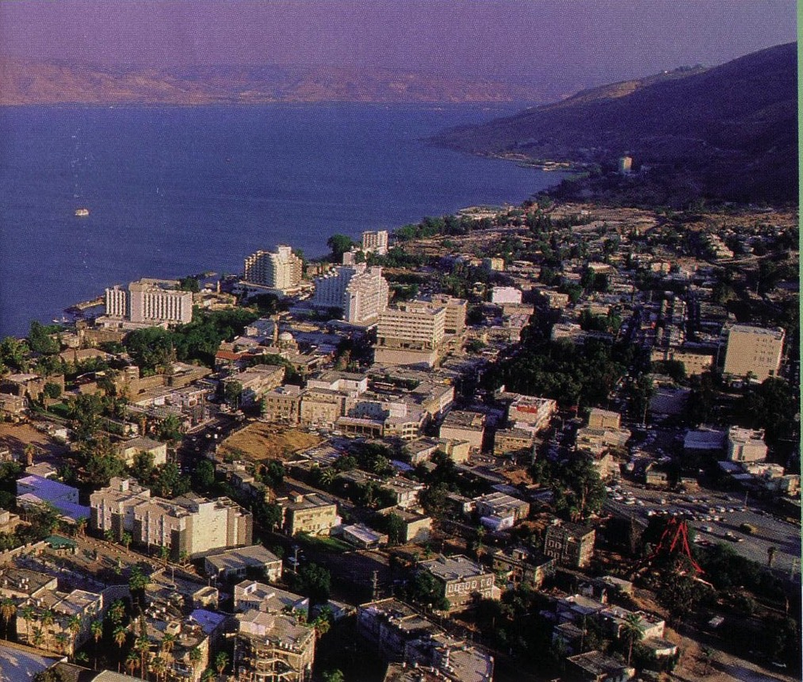
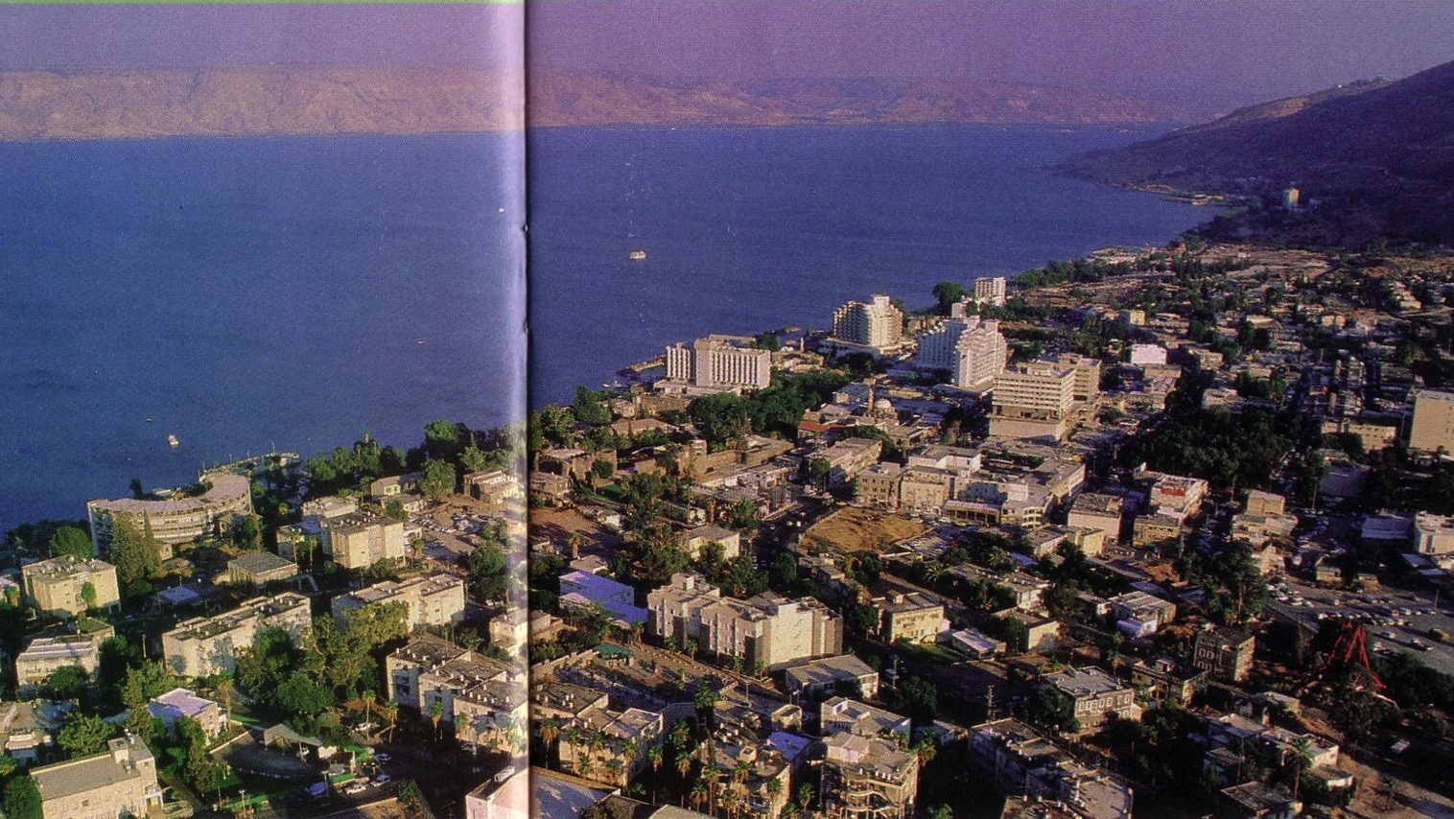
أسفل الشاطئ ... طبرية
المدينة الأممية بامتياز

Slide 20
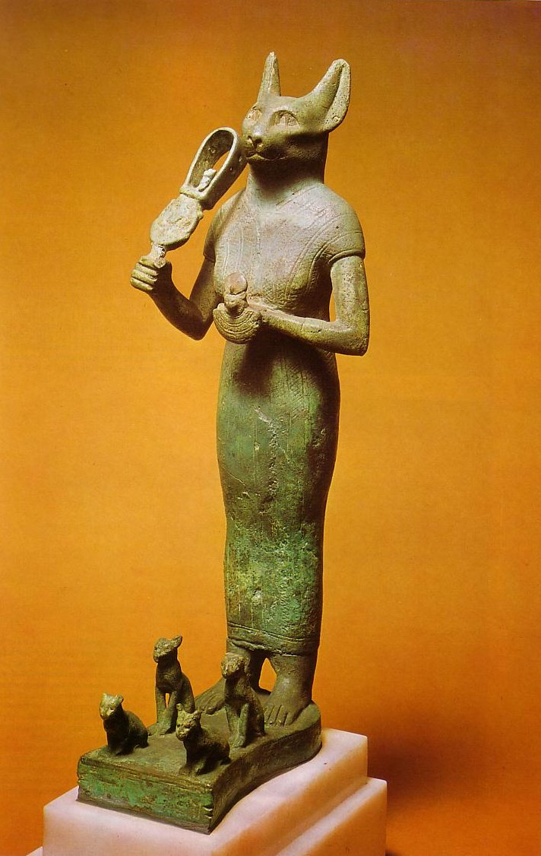
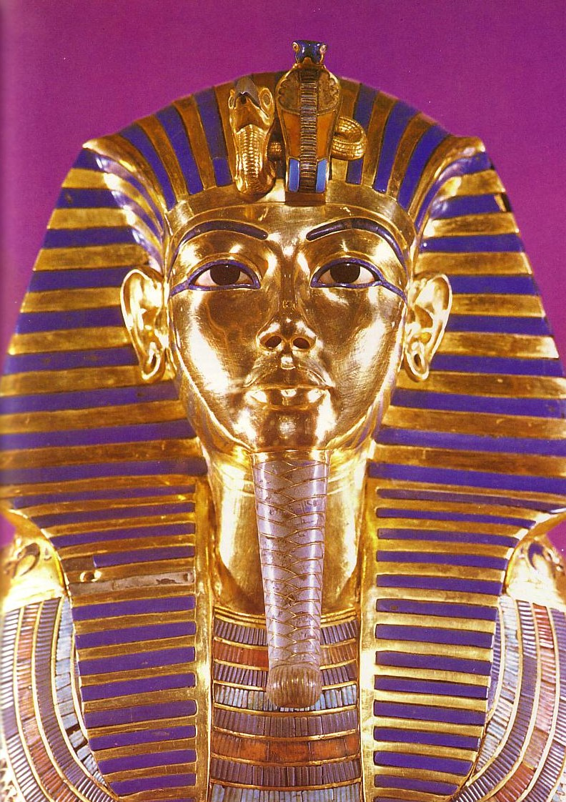
التحيز العرقي
106
1. الأمم يكرهون اليهود
2. اليهود يكرهون الأمم

Slide 21
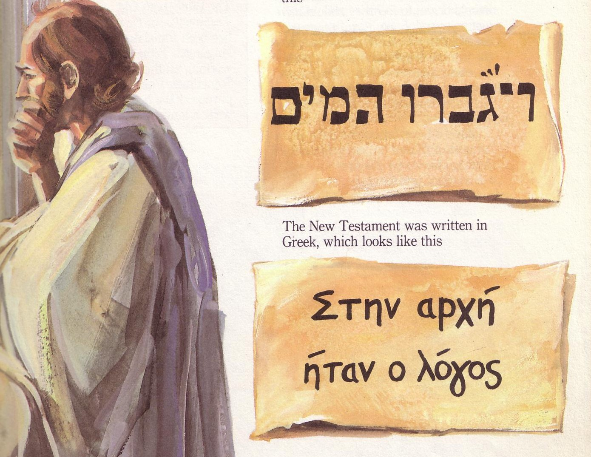
غالبًا ما كان اليهود والأمميون يتحدثون لغات مختلفة
العهد الجديد مكتوب باللغة اليونانية، وهو كالتالي...

Slide 22
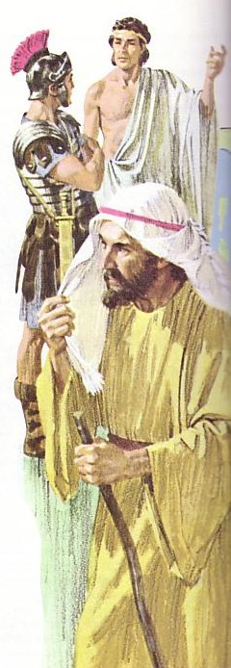
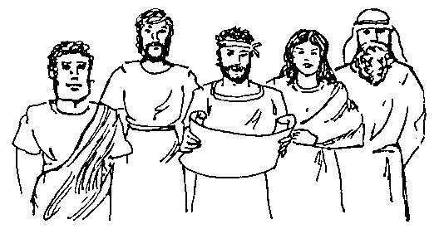
2. كره اليهود الأمم لأن ...
106

Slide 23
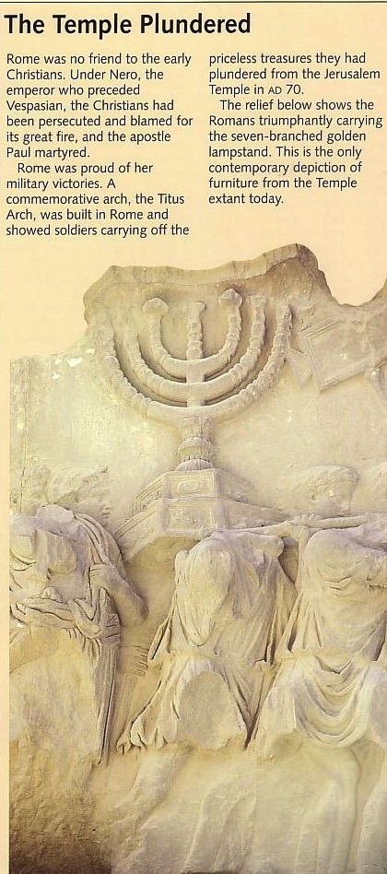
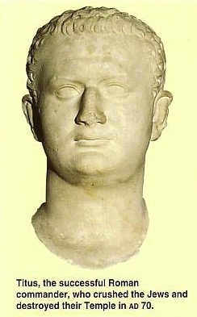
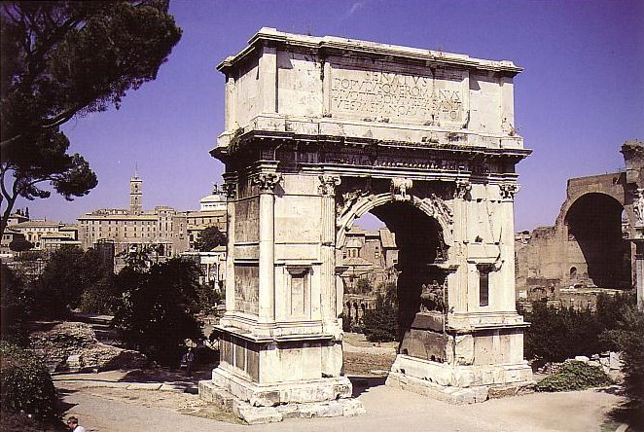
دمّر الأمم الهيكل اليهودي مرتين

Slide 24
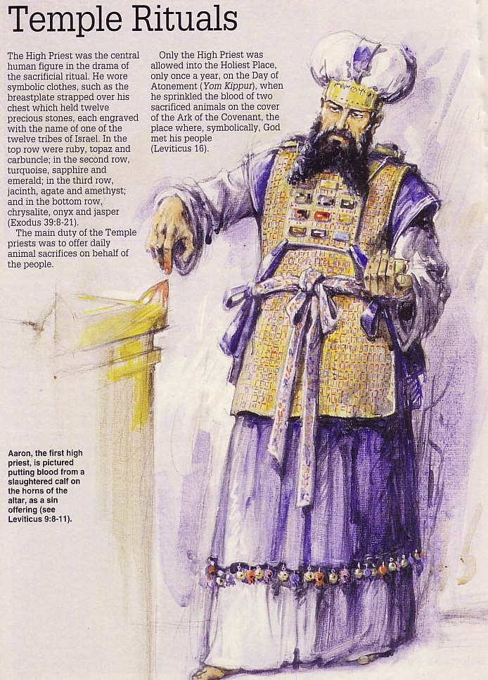
لم يفهم الأمميون الممارسات اليهودية المقدسة مثل رئاسة الكهنوت

Slide 25
التحيز العرقي
106
1. الأمم يكرهون اليهود
2. اليهود يكرهون الأمم
3. يهود اليهودية يكرهون يهود الجليل
4. يهود الجليل يكرهون يهود اليهودية
5. اليهود يكرهون السامريين

Slide 26
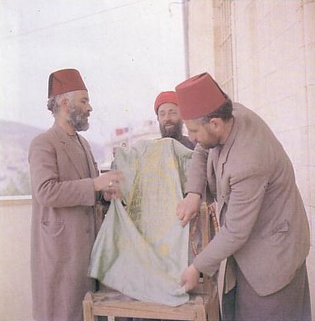
وقف السامريون خارج التيار الرئيسي لليهودية
115
يعيش اليوم 400 سامري في إسرائيل

Slide 27
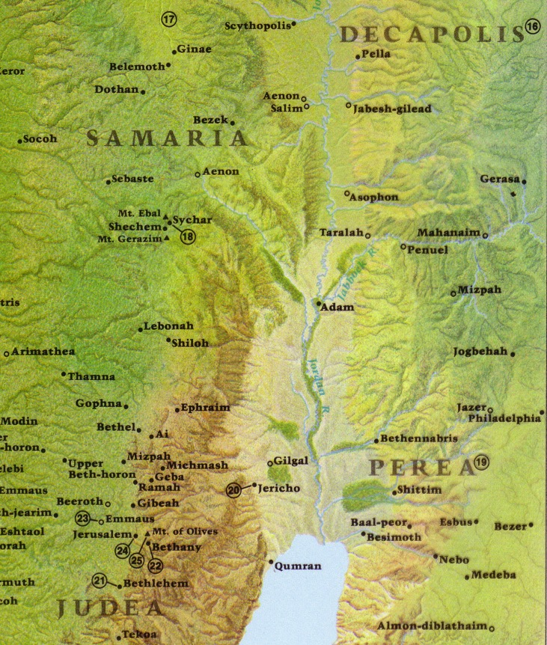
أسباب كراهية اليهود للسامريين
107
115
أنظر إلى 2 مل 17: 24-33
• أصل مختلط
• الوثنية
• معارضة إصلاحات عزرا
• التوفيق بين المعتقدات
• الهيكل على جبل جرزيم
• إلقاء عظام بشرية على هيكل أورشليم
• مهاجمة المسافرين اليهود
Gerizim Temple
Jerusalem Temple
كولمان، دليل اليوم لأوقات الكتاب المقدس وعاداته، ٢٥٤

Slide 28
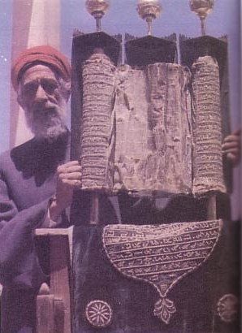
107
115
أسباب كراهية اليهود للسامريين
أنظر إلى 2 مل 17: 24-33
• أصل مختلط
• الوثنية
• معارضة إصلاحات عزرا
• التوفيق بين المعتقدات
• الهيكل على جبل جرزيم
• إلقاء عظام بشرية على هيكل أورشليم
• مهاجمة المسافرين اليهود
• اعتبروا أسفار موسى الخمسة فقط هي كلمة الله
كولمان، دليل اليوم لأوقات الكتاب المقدس وعاداته، ٢٥٤

Slide 29
التحيز العرقي
107
1. الأمم يكرهون اليهود
2. اليهود يكرهون الأمم
3. يهود اليهودية يكرهون يهود الجليل
4. يهود الجليل يكرهون يهود اليهودية
5. اليهود يكرهون السامريين
6. هل يسمح الله بالزواج المختلط بين الأعراق؟

Slide 30
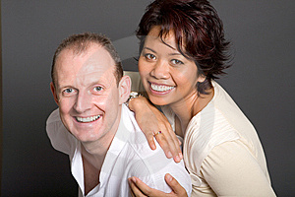
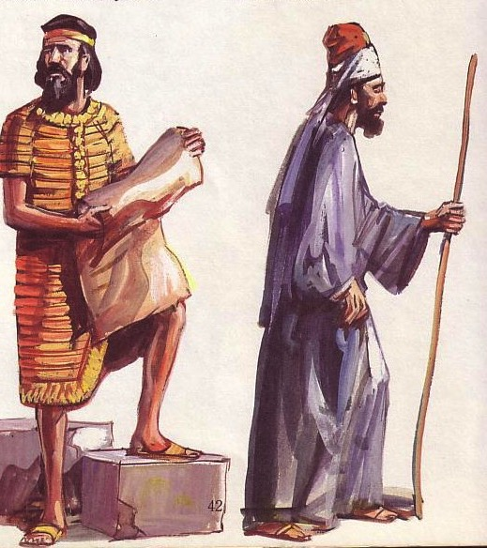
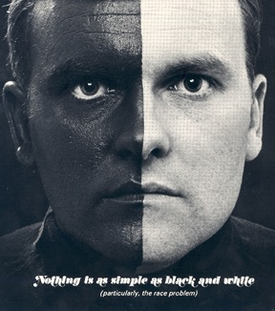
هل يسمح الله بالزواج المختلط بين الأعراق؟
107

Slide 31
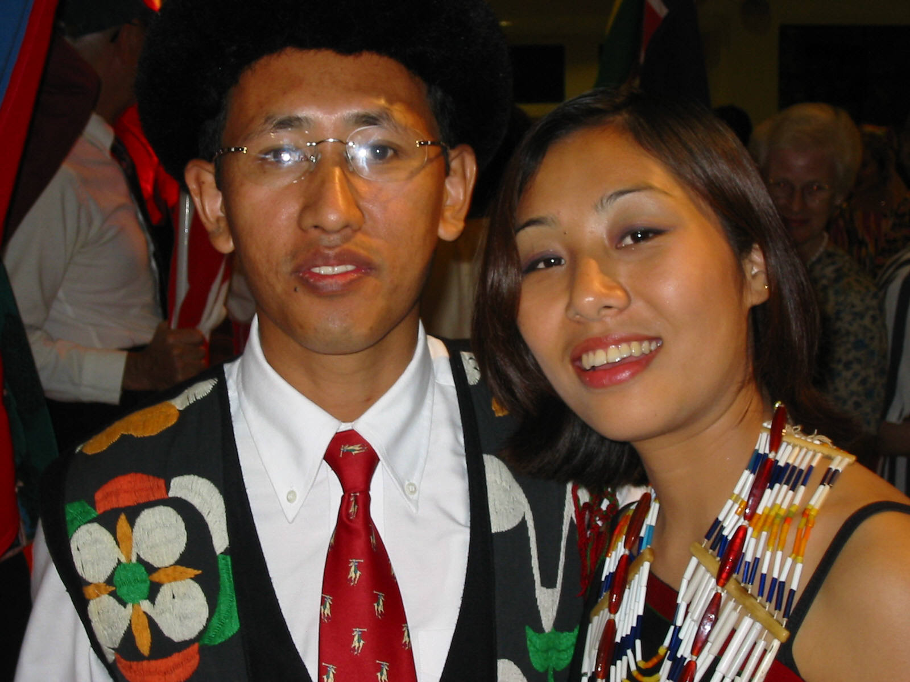
هل يمكن أن يأتي الأزواج المؤمنون من قبائل مختلفة؟

Slide 32
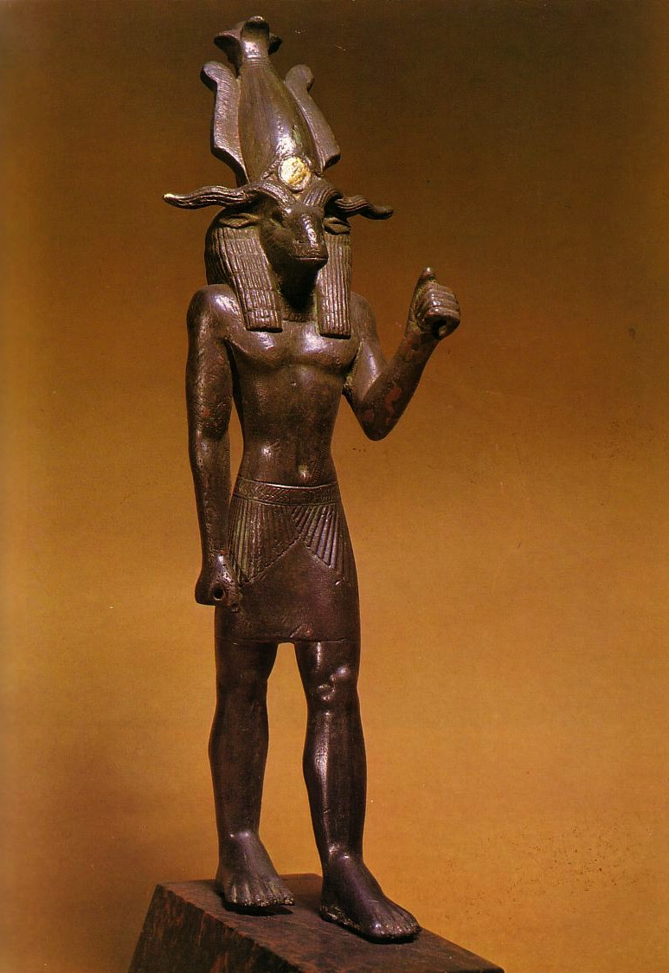
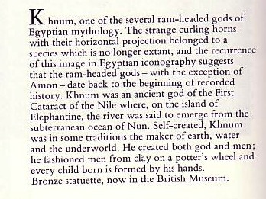
كراهية الأوثان – ليس الوثنيين
Кхнум бол Египетийн үлгэр домгийнэр хонин толгойт бурхадын нэг. Энэхүү хачирхалтай мушгирсан эвэртэй төрөл зүйл одоо оршин байдаггүй.
Энэхүү дүр төрх Египетийн чимэг хийх урлагт дахин илэрдэг бөгөөд үүгээрээ Амонтай хамт түүхийг бичсэн эхлэлийн цаг хугацааг санал болгодог. Кнум бол Нилийн ойролцоох хамгийн анхны хүрхрээтэй газар буюу Аварга арал дээр байдаг бурхан юм. Нан нуураас энэ гол урсан гарч ирдэг. Кнум бол газар, ус болон газар доорхи ертөнцийг бүтээсэн гэж зарим нэг уламжлалд үздэг. Тэрээр бурхан ба хүнийг бүтээсэн гэх бөгөөд хүнийг ваарчны хүрдэн дээр урласан ба хүүхэд бүр түүний гараар хэлбэрт ордог гэжээ. Энэхүү хүрэл хөшөө одоогоор Британи улсын музейд хадгалагдаж байна.

Slide 33
ماذا عن الإختلافات العرقية الآن ؟
اليهود
الأمم
إله واحد
محرمات كثيرة
آلهة عديدة
محرمات قليلة

Slide 34
الصليب يجعل العرقية بلا قيمة
وحدة اليهود والأمم
Gentiles
إله واحد
المحبة فوق المحرمات
إله واحد
المحبة فوق المحرمات
3 مجتهدين أن تحفظوا وحدانية الروح برباط السلام 4 جسد واحد وروح واحد كما دعيتم أيضاً في رجاء دعوتكم الواحد
أفسس 4: 3-4
28 ليس يهودي ولا يوناني ليس عبد ولا حر ليس ذكر وأنثى لأنكم جميعاً واحد في المسيح يسوع
غلاطية 3: 28

Slide 35
التحيز العرقي
107
1. الأمم يكرهون اليهود
2. اليهود يكرهون الأمم
3. يهود اليهودية يكرهون يهود الجليل
4. يهود الجليل يكرهون يهود اليهودية
5. اليهود يكرهون السامريين
6. هل يسمح الله بالزواج المختلط بين الأعراق؟
7. لقد تجاهل يسوع تحيزات ذلك العصر

Slide 36
يوحنا 4: 4
كان لا بد له أن يجتاز السامرة
لقد سلك يسوع
المسار غير التقليدي
عمداً

Slide 37
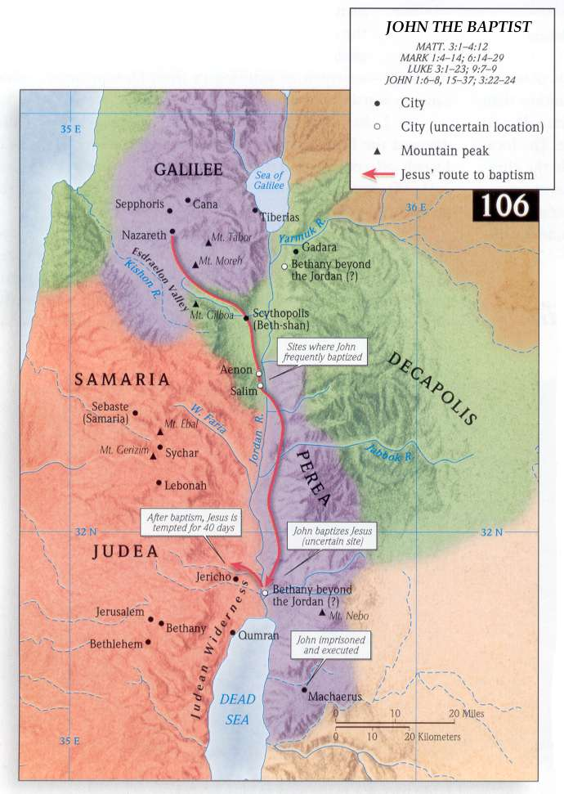
Map
Via Jordan Rift
عمداً

Slide 38
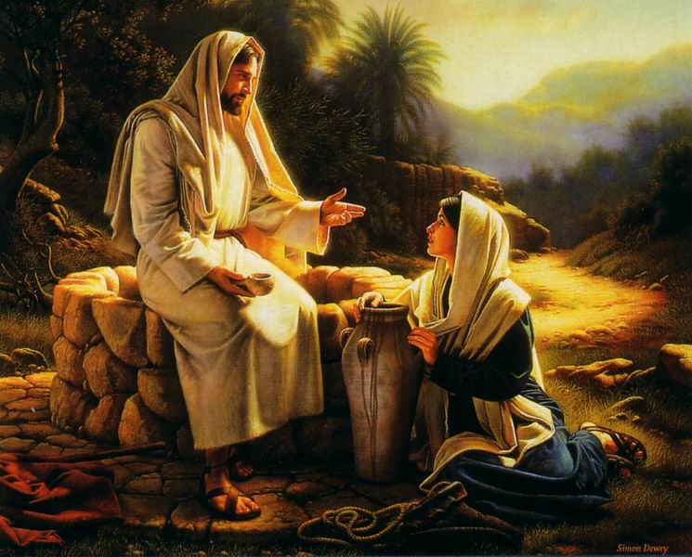
Jesus and the Samaritan woman

Slide 39
التحيز العرقي
107
1. الأمم يكرهون اليهود
2. اليهود يكرهون الأمم
3. يهود اليهودية يكرهون يهود الجليل
4. يهود الجليل يكرهون يهود اليهودية
5. اليهود يكرهون السامريين
6. هل يسمح الله بالزواج المختلط بين الأعراق؟
7. لقد تجاهل يسوع تحيزات ذلك العصر
8. كانت الكنيسة الأولى متحيزة

Slide 40
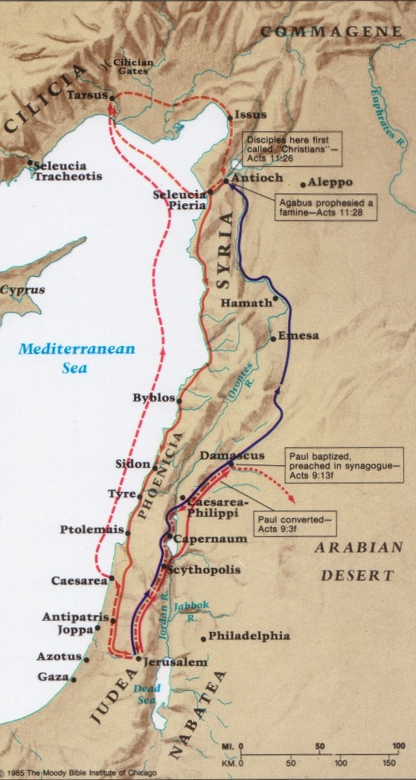
تباينات التعصب
108
أنطاكية
أورشليم

Slide 41
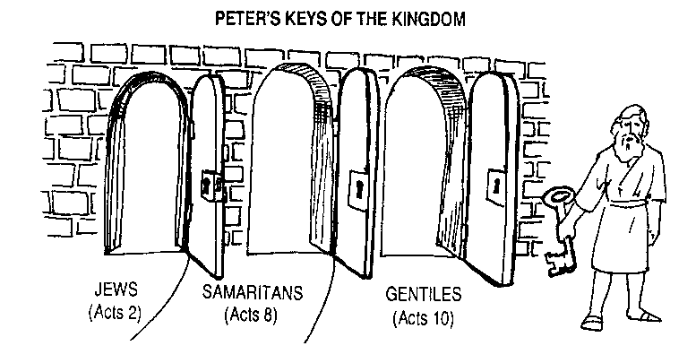
س. كيف تغلب الله على التحيز الموجود في كنيسة أورشليم؟
108
ج. تدريجياً
مفاتيح الملكوت لدى بطرس
اليهود
(أعمال 2)
السامريون
(أعمال 8)
الأمم
(أعمال 10)
33 م
35 م
40 م

Slide 42
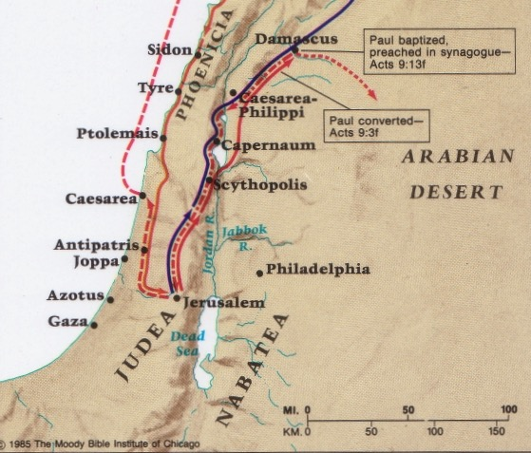
لم يكن بطرس مثل يونان في يافا
108
قيصرية
يافا

Slide 43
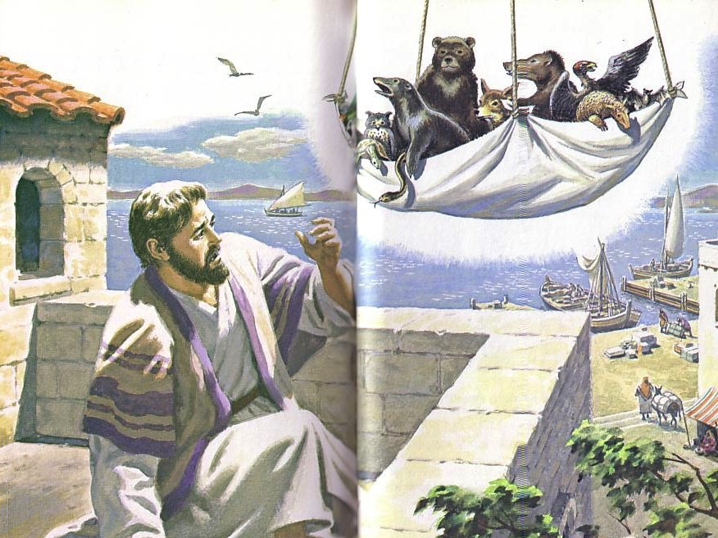
"قُم يا بطرس اذبح وكُل"
إعداد بطرس:
الخطوة 3
  كُل طعامًا "نجسًا
  (10: 9- 16)
    كان في الملاءة
    كل دواب الأرض
    والوحوش
    والزّحافات
    وطيور السماء
    (10: 12)

Slide 44
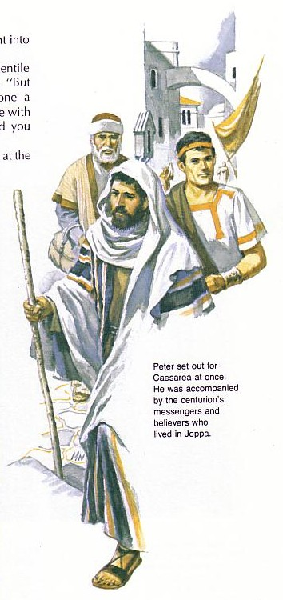
ماذا سيفعل الله مع هؤلاء الرجال النجسين؟
لا بد أن بطرس تساءل لماذا أراد الله منه أن يذهب مع عبيد كرنيليوس

Slide 45
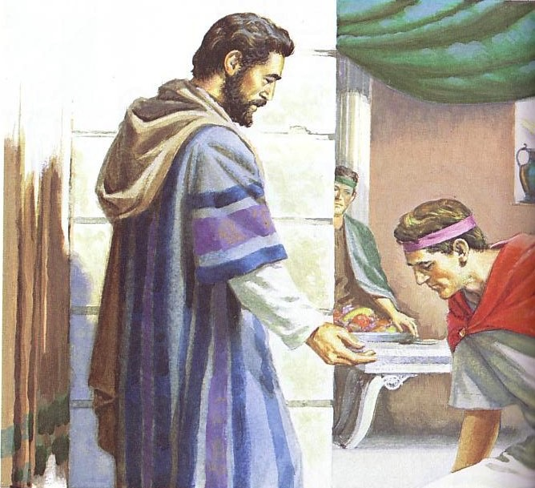
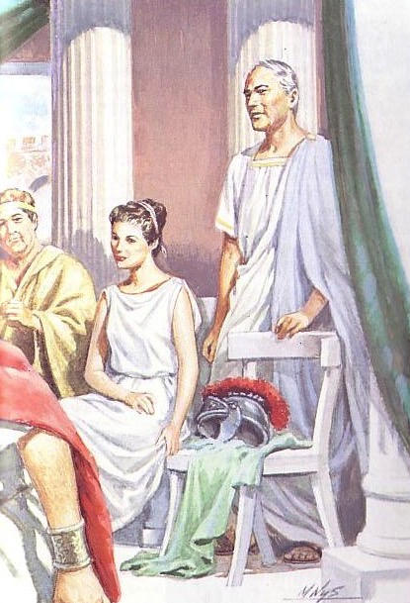
كرنيليوس ينحني أمام بطرس

Slide 46
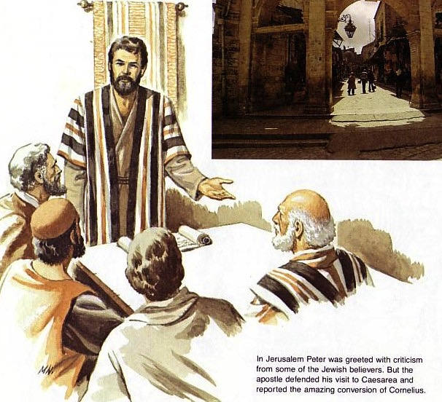
أ. كان على كنيسة أورشليم أن تقبل اهتداء
الأمم لأن هذا التغيير كان من الله
(10: 45- 11: 18)
دافع بطرس عن
افتقاره إلى التعصّب

Slide 47

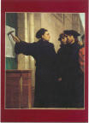
لوثر لأتباعه
نصيحتي إذن هي أن نعامل اليهود بلطف وأن نعلمهم الكتب المقدسة حتى يأتوا إلينا... يجب أن نرحب بهم في وسطنا ونسمح لهم بالعمل والتجارة بيننا. ثم ستتاح لهم الفرصة ليشهدوا الحياة المسيحية والعقيدة المسيحية. ولكن هل ينبغي أن يظل بعضهم عنيدًا فماذا في ذلك؟ ليس كل واحد منا مسيحيًا صالحًا".

Slide 48
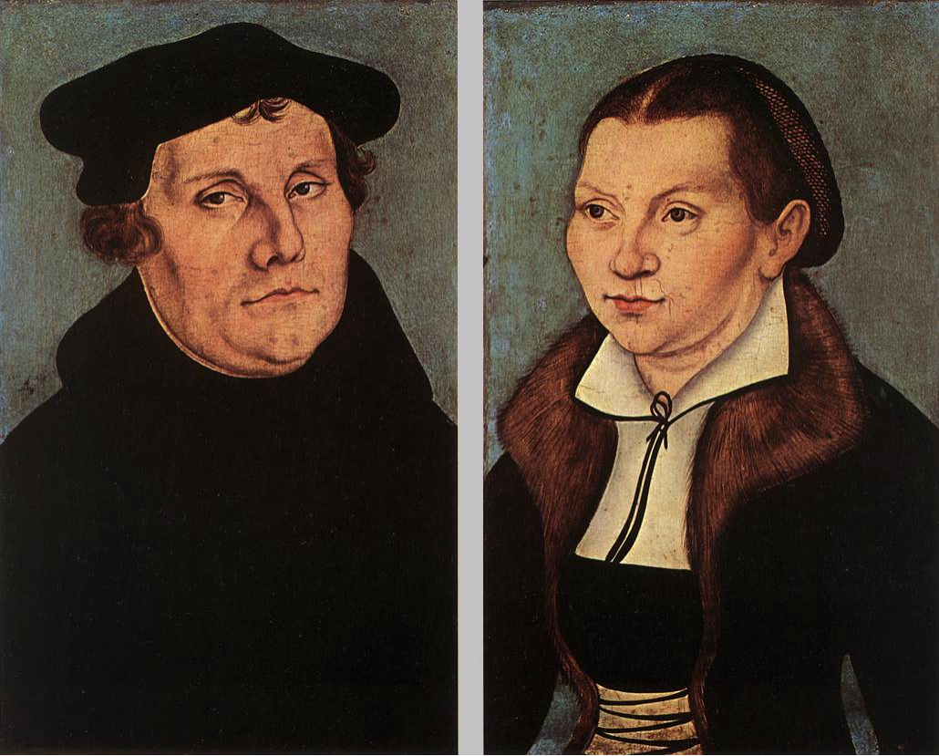
بعد ان رفض اليهود الإنجيل
أضرموا النار في مجامعهم وكل ما لا يحترق فليغطى أو يفرش بالتراب حتى لا يتمكن أحد من رؤية جمرة أو حجر منه... كذلك يجب أن تهدم منازلهم وتدمر... يجب أن يوضعوا تحت سقف واحد أو في إسطبل مثل الغجر لكي يدركوا أنهم ليسوا أسيادًا في أرضنا كما يفتخرون، بل أسرى بائسين إذ يتذمرون منا أمام الله بلا انقطاع وبنحيب مرير.

Slide 49
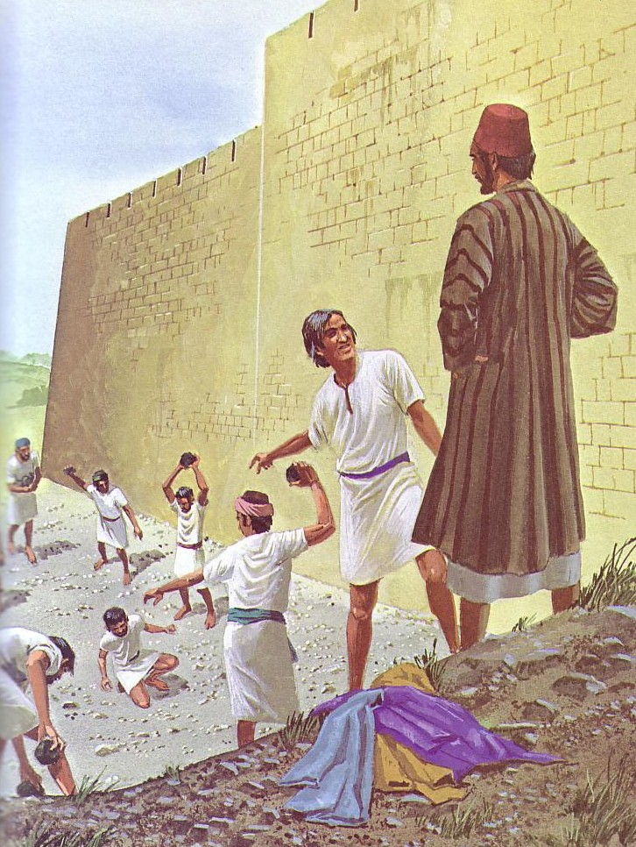
شاول العنصري يصبح بولس المنفتح
108
كشاول دعم قتل استفانوس اليوناني (أعمال 8)
كبولس وافق على المعاناة لكي يصل للأمم (أعمال 9)

Slide 50
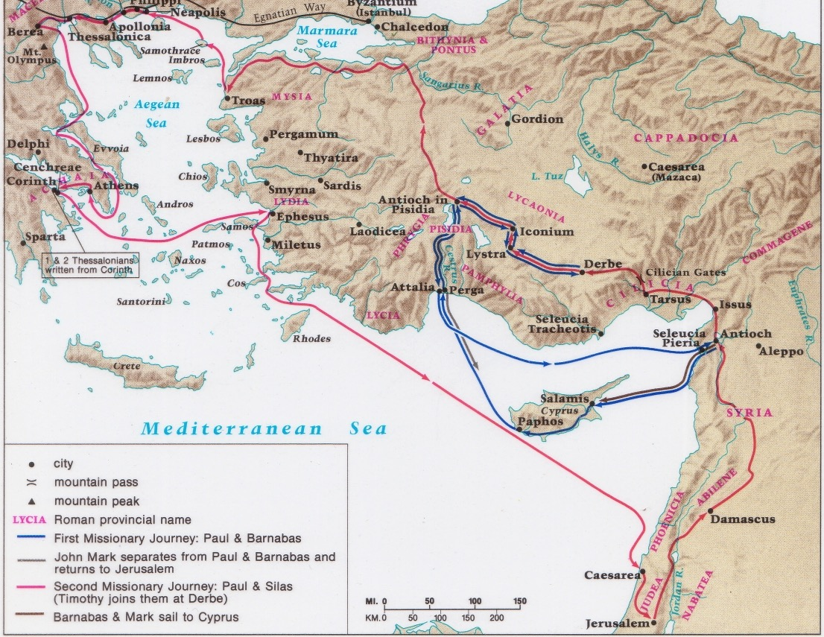
كنيسة أنطاكية المؤيدة
رحلات بولس التبشيرية الأولى والثانية
هؤلاء المؤمنون اليهود قبلوا اليهود كما برنابا وبولس
الإهتمام بالإرساليات

Slide 51

رحلة بولس التبشيرية الثالثة
31

Slide 52

كنيسة أنطاكية المؤيدة
هؤلاء المؤمنون اليهود قبلوا اليهود كما برنابا وبولس
الإهتمام بالإرساليات
ما هي تداعيات قبول بولس لوقا الطبيب ضمن فريقه؟

Slide 53

صراع اليهود – الأمم في روما
109
اختيار الله لإسرائيل (رو 9-11)
الطعام (14: 1-4)
أيام خاصة (14: 5)

Slide 54

معضلة فليمون في كولوسي
109
ماذا يجب أن يفعل صاحب العبيد فليمون مع عبده التائب والعائد أنسيمس (المسيحي الآن)؟
ما هي الآثار المترتبة على أصحاب العبيد وأرباب العمل؟
Notes:
How do we apply this short letter in its context? And what does it mean for us today in terms of authority structures?
_________
NB-09-Soc-Econ 2- Jew-Gentile Prejudice-54
NS-18-Philemon-61

Slide 55


روما
246
شق أنسيمس طريقه إلى روما، حيث قاد بولس هذا العبد الهارب إلى المسيح
ابني الذي ولدته في قيودي
(في 10)
Notes:
At Rome Paul met Onesimus by God's design and led him to faith in Christ.
This is why Paul referred to him as his "my child whom I have begotten in my imprisonment" (10).

Slide 56


الرابط للعرض التقديميِّ "خلفيَّات العهد الجديد" متاحٌ على الموقع الإلكترونيّ:
BibleStudyDownloads.org
أحصل على هذا العرض التقديمي مجانًا
Notes:
NB NT Backgrounds (nb) Arabic
_____________
Common-31

Slide 57
Black

